Slide 1
AĞAÇ (TREE)
Veri Modeli

Slide 2

Ağaç Veri Modeli Temel Kavramları
2
Ağaç, verilerin birbirine sanki bir ağaç yapısı oluşturuyormuş gibi sanal olarak bağlanmasıyla elde edilir. Bu yapıda veri, düğümlerde (node) tutulur.
 Ağaç, bir kök işaretçisi, sonlu sayıda düğümleri ve onları birbirine bağlayan dalları olan bir veri modelidir; aynı aile soyağacında olduğu gibi hiyerarşik bir yapısı vardır ve orada geçen birçok kavram buradaki ağaç veri modelinde de tanımlıdır.
 Örneğin çocuk, kardeş düğüm, aile, ata gibi birçok kavram ağaç veri modelinde de kullanılır. Genel olarak, veri, ağacın düğümlerinde tutulur; dallarda ise geçiş koşulları vardır denilebilir.
 Her biri değişik bir uygulamaya doğal çözüm olan ikili ağaç, kodlama ağacı, sözlük ağacı, kümeleme ağacı gibi çeşitli ağaç şekilleri vardır; üstelik uygulamaya yönelik özel ağaç şekilleri de çıkarılabilir.

Slide 3
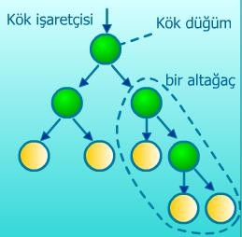
Ağaç Veri Modeli Temel Kavramları
3
 Bağlı listeler, yığıtlar ve kuyruklar doğrusal (linear) veri yapılarıdır. Ağaçlar ise doğrusal olmayan belirli niteliklere sahip iki boyutlu veri yapılarıdır.
 Ağaçlar hiyerarşik ilişkileri göstermek için kullanılır.
 Her ağaç node’lar ve kenarlardan (edge) oluşur.
 Herbir node(düğüm) bir nesneyi gösterir.
 Herbir kenar (bağlantı) iki node arasındaki
ilişkiyi gösterir.
 Arama işlemi bağlı dizilere göre çok hızlı yapılır.

Slide 4
Ağaç Veri Modeli Temel Kavramları
4
 Ağaçlardaki düğümlerden iki veya daha fazla bağ çıkabilir. İkili ağaçlar (binary trees), düğümlerinde en fazla iki bağ içeren (0,1 veya 2) ağaçlardır. Ağacın en üstteki düğümüne kök (root) adı verilir.
 Uygulamaları:
 Organizasyon şeması
 Dosya sistemleri
 Programlama ortamları

Slide 5
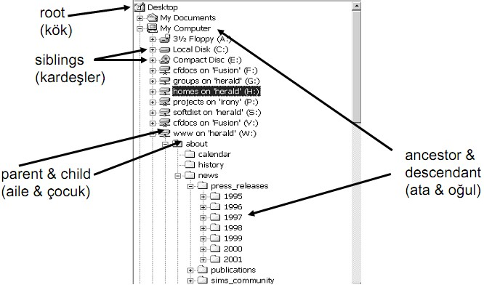
Ağaç Veri Modeli Temel Kavramları
5
 Örnek ağaç yapısı

Slide 6
Ağaç Veri Modeli Temel Kavramları
6
5
5
7
8
7
8
9
9
 Şekil 1: İkili ağacın grafiksel gösterimleri

Slide 7
Ağaç Veri Modeli Temel Kavramları
7
 Şekil 1’de görülen ağacın düğümlerindeki bilgiler sayılardan oluşmuştur. Her düğümdeki sol ve sağ bağlar yardımı ile diğer düğümlere ulaşılır. Sol ve sağ bağlar boş ("NULL" = "/" = "\") da olabilir.
 Düğüm yapıları değişik türlerde bilgiler içeren veya birden fazla bilgi içeren ağaçlar da olabilir.
 Doğadaki ağaçlar köklerinden gelişip göğe doğru yükselirken veri yapılarındaki ağaçlar kökü yukarıda yaprakları aşağıda olacak şekilde çizilirler.

Slide 8
Ağaç Veri Modeli Temel Kavramları
8
Kök (root)
Düzey
1
A
Aile
(Ara Düğüm)
2
B
C
Yaprak Düğüm
Şekildeki ağaç, A düğümü kök
olmak üzere 7 düğümden oluşmaktadır.
3
D E
Çocuk düğümler
F
Sol alt ağaç B kökü ile
4
Yaprak Düğüm
başlamakta ve sağ alt ağaç da
G
C kökü ile başlamaktadır.
 Şekil : Ağaçlarda düzeyler
A'dan solda B'ye giden ve sağda
C'ye giden iki dal (branch) çıkmaktadır.

Slide 9
Ağaç Veri Modeline İlişkin Tanımlar
9
 Düğüm (Node)
Ağacın her bir elemanına düğüm adı verilir.
 Kök Düğüm (Root)
Ağacın başlangıç düğümüdür.
 Çocuk (Child)
Bir düğüme doğrudan bağlı olan düğümlere, çocukları denilir.
 Kardeş Düğüm (Sibling)
Aynı düğüme bağlı düğümlere kardeş düğüm veya kısaca kardeş denir.
 Aile (Parent)
Düğümlerin doğrudan bağlı oldukları düğüm aile olarak adlandırılır; diğer
bir deyişle aile, kardeşlerin bağlı olduğu düğümdür.
 Ata (Ancestor) ve Torun (Dedscendant)
Aile düğümünün daha üstünde kalan düğümlere ata denilir; torun, bir düğümün çocuğuna bağlı olan düğümlere denir.

Slide 10
Ağaç Veri Modeline İlişkin Tanımlar
10
 Derece (Degree)
Bir düğümden alt hiyerarşiye yapılan bağlantıların sayısıdır; yani çocuk veya alt ağaç sayısıdır.
 Düzey (Level) ve Derinlik (Depth)
Düzey, iki düğüm arasındaki yolun üzerinde bulunan düğümlerin sayısıdır. Kök düğümün düzeyi 0, doğrudan köke bağlı düğümlerin düzeyi 1'dir. Bir düğümün köke olan uzaklığı ise derinliktir. Kök düğümün derinliği 0 dir. Düzey ve Derinlik eşittir.
 Yaprak (Leaf)
Ağacın en altında bulunan ve çocukları olmayan düğümlerdir.
 Yükseklik (Height)
Bir düğümün kendi silsilesinden en uzak yaprak düğüme olan uzaklığıdır.(İki düğüm arasındaki kenarların sayısı)
Yol (Path)
Bir düğümün aşağıya doğru (çocukları üzerinden) bir başka düğüme gidebilmek için üzerinden geçilmesi gereken düğümlerin listesidir.
❑

Slide 11
Ağaç Veri Modeline İlişkin Tanımlar
11
Kök
A
Tanım | Kök | B | C | D | G
Çocuk/Derece | 2 | 0 | 3 | 0 | 0
Kardeş | 1 | 2 | 2 | 3 | 1
Düzey | 0 | 1 | 1 | 2 | 3
Aile | yok | kök | kök | C | F
Ata | yok | yok | yok | Kök | C,A
Yol | A | A, B | A, C | A,C,D | A,C,F,G
Derinlik | 0 | 1 | 1 | 2 | 3
Yükseklik | 3 | 0 | 2 | 0 | 0
B
C
D
E
F
G

Slide 12
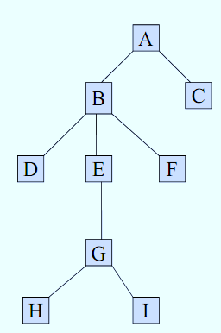
Ağaç Veri Modeline İlişkin Tanımlar
12
  | Tanım Düğüm sayısı: | Değer 9
 | Yükseklik: | 4
 | Kök düğüm: | A
 | Yapraklar: | C, D, F, H, I
 | Düzey sayısı: | 5 (0,1,2,3,4)
 | H'nin ataları: | E, B, A
 | B'nin torunları: | G, H, I
 | E'nin kardeşleri: | D, F
 | Sağ alt ağaç: | Yok
 | Sol alt ağaç: | B,E,G

Slide 13
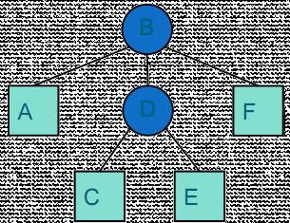
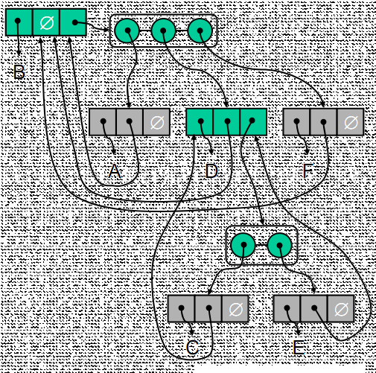
Ağaçların Bağlı Yapısı
13
 Bir düğüm çeşitli bilgiler ile ifade edilen bir nesnedir. Her bir bağlantı için birer bağlantı bilgisi tutulur.
 Nesne/Değer (Element)
 Ana düğüm (Parent node)
 Çocuk düğümlerin listesi
 Problem: Bir sonraki elemanın sayısını bilmiyoruz.
çocuk
 Daha iyisi: Çocuk/Kardeş Gösterimi
 Her düğümde iki bağlantı bilgisi
tutularak hem çocuk hem de yandaki kardeş tutulabilir.
 İstenildiği kadar çocuk/kardeş olabilir.
JAVA Declaration class AgacDugumu {
int eleman; AgacDugumu ilkCocuk; AgacDugumu kardes; }

Slide 14
Ağaç Türleri
15
 En çok bilinen ağaç türleri ikili arama ağacı olup kodlama ağacı, sözlük ağacı, kümeleme ağacı gibi birçok ağaç uygulaması vardır.
 İkili Arama Ağacı (Binary Search Tree):
 İkili arama ağacında bir düğüm en fazla iki tane çocuğa sahip olabilir ve alt/çocuk bağlantıları belirli bir sırada yapılır.
 Kodlama Ağacı (Coding Tree):
 Bir kümedeki karakterlere kod ataması için kurulan ağaç şeklidir. Bu tür ağaçlarda kökten başlayıp yapraklara kadar olan yol üzerindeki bağlantı değerleri kodu verir.
 Sözlük Ağacı(Dictonary Tree):
 Bir sözlükte bulunan sözcüklerin tutulması için kurulan bir ağaç şeklidir. Amaç
arama işlemini en performanslı bir şekilde yapılması ve kullanılmasıdır.
 Kümeleme Ağacı (Heap Tree):
belleğin optimum
 Bir çeşit sıralama ağacıdır. Çocuk düğümler her zaman aile düğümlerinden daha küçük değerlere sahip olur.

Slide 15
İkili Ağaç (Binary Tree) :
16

Sonlu düğümler kümesidir. Bu küme boş bir
küme olabilir (empty tree). Boş değilse şu
kurallara uyar.
Kök olarak adlandırılan özel bir düğüm vardır. Her düğüm en fazla iki düğüme bağlıdır.


 Left child : Bir node’un sol işaretçisine bağlıdır.
 Right child : Bir node’un sağ işaretçisine bağlıdır.
Kök hariç her düğüm bir daldan gelmektedir.
Tüm düğümlerden yukarı doğru çıkıldıkça sonuçta köke ulaşılır.



Slide 16
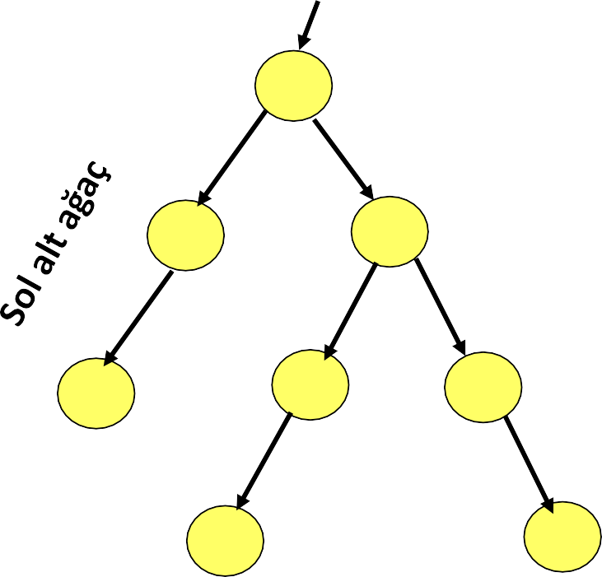
İkili Ağaç (Binary Tree) :
17

Bilgisayar bilimlerinde en yaygın ağaçtır.
Kök
A
C
D
A
A
P
Z
I
B
B
M
K
İki farklı ikili ağaç
Sağ alt ağaç

Slide 17
İkili Ağaç (Binary Tree)
18
 n tane düğüm veriliyor, İkili ağacın minimum derinliği nedir.
Derinlik 1: n = 1, 1 düğüm 2¹ -1
Derinlik 2: n = 2, 3 düğüm, 2² -1 düğüm
Herhangi bir d derinliğinde, n = ?
Derinlik d: n = 2^{d}-1 düğüm (tam bir ikili ağaç) En küçük derinlik: Θ(log n)

Slide 18
İkili Ağaç
19
 n düğümlü ikili ağacın minimum derinliği: Θ(log n)
 İkili ağacın maksimum derinliği ne kadardır?
 Dengesiz ağaç: Ağaç bir bağlantılı liste olursa!
 Maksimum derinlik = n
 Amaç: Arama gibi operasyonlarda bağlantılı listeden daha iyi performans sağlamak için derinliğin log n de tutulması gerekmektedir.
Bağlantılı liste
Derinlik = n

Slide 19
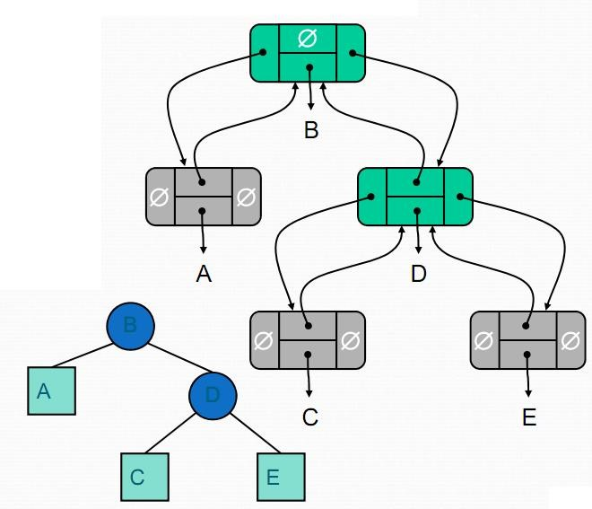
İkili Ağaç Bağlı Liste Yapısı
20
node
deger
Left child
Right child

Slide 20
Full Binary Tree
(Proper (düzgün) Binary Trees)
24
 Yaprak olmayan düğümlerin tümünün iki çocuğu olan T ağacı proper(düzgün) binary tree olarak adlandırılır.
 Proper Tree
ImProper Tree

Slide 21
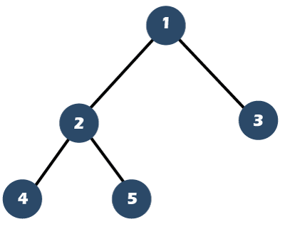
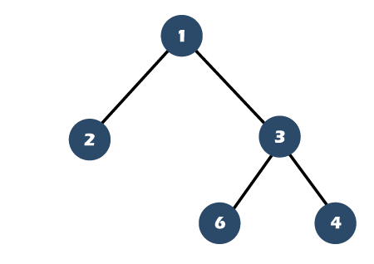
Full Binary Tree
25
 Full binary tree:
 Yaprak olmayan düğümlerin tümünün iki çocuğu olan ağaç Full Binary Tree'dir. Başka bir deyişle düğümleri 0 veya 2 çocuğa sahip ağaç türüdür.
 Bir full binary tree'de m tane yaprak varsa bu ağaçta toplam
n=2m-1 düğüm vardır. Başka bir şekilde ifade edilirse,
 Eğer T ağacı boş ise, T yüksekliği 0 olan bir full binary ağaçtır.
 T ağacının yüksekliği h ise ve yüksekliği h’den küçük olan tüm node’lar iki child node’a sahipse, T full binary tree’dir.
 Full binary tree’de her node aynı yüksekliğe eşit sağ ve sol alt ağaçlara sahiptir. En iyi bilinen proper tree ağacıdır.

Slide 22
Complete Binary Tree
26
 Full Binary Tree'de, yeni bir derinliğe soldan sağa doğru düğümler eklendiğinde oluşan ağaçlara Complete Binary Tree denilir.
 Böyle bir ağaçta bazı yapraklar diğerlerinden daha derindir. Bu
nedenle Full Binary Tree olmayabilirler. En derin düzeyde
düğümler olabildiğince soldadır.

 T, n yükseklikte Complete Binary Tree ise, tüm yaprak node’ları n veya n-1 derinliğindedir ve yeni bir derinliğe soldan sağa doğru
ekleme başlanır.
 Her node iki tane child node’a sahip olmayabilir.

Slide 23
Complete Binary Tree
27
 Complete
incomplete

Slide 24
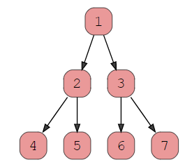
Perfect Binary Tree
29
 Hem full binary tree hem de complete binary tree olmalıdır.
 Tüm iç düğümlerin iki çocuğu olmalı ve tüm yapraklar aynı derinliğe sahip olmalıdır.

Slide 25
Heap Tree (Kümele Ağacı)
29
 Kümeleme ağacı, ağaç oluşturulurken değerleri daha büyük olan düğümlerin yukarıya, küçük olanların da aşağıya eklenmesine dayanan tamamlanmış bir ağaçtır.
 Böylece 0. düzeyde, kökte, en büyük değer bulunurken yaprakların olduğu k. düzeyde en küçük değerler olur. Yani büyükten küçüğe doğru bir kümeleme vardır; veya tersi olarak küçükten büyüğe
kümeleme de yapılabilir.
 Aksi belirtilmediği sürece kümeleme ağacı, sayısal veriler için büyükten küçüğe, sözcükler için alfabetik sıralamaya göre yapılır.
 Kümeleme ağacı bilgisayar biliminde bazı problemlerin çözümü için çok uygundur; hatta birebir uyuşmaktadır denilebilir. Üstelik, hem bellek alanı hem de yürütme zamanı açısından getirisi olur.

Slide 26
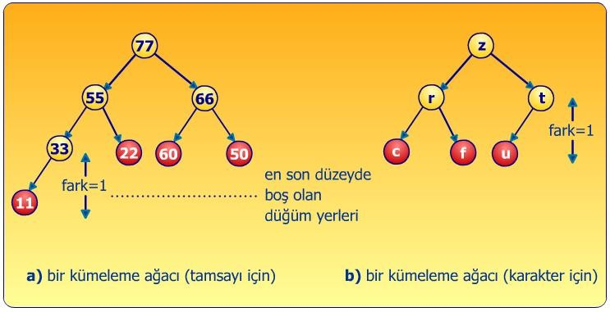
Heap Tree (Kümeleme Ağacı)
30
 Bir düğüm her zaman için çocuklarından daha büyük değere sahiptir.
 Yaprak düğümlerin herhangi ikisi arasındaki fark en fazla 1 dir.
 En son düzey hariç tüm düzeyler düğümlerle doludur.
 En son düzeyde oluşan boşluklar sadece sağ taraftadır
 Sıralama işlemlerinde kullanılır.

Slide 27
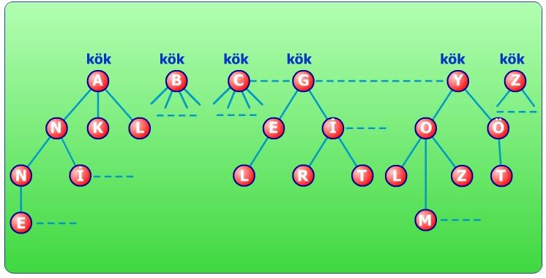
Trie Ağacı/Sözlük Ağacı
31
 Sözlük ağacı, bir sözlükte bulunan sözcükleri tutmak ve hızlı arama yapabilmek amacıyla düşünülmüştür; bellek gereksinimi arttırmadan, belki de azaltarak, onbinlerce, yüzbinlerce sözcük bulunan bir sözlükte 10-15 çevrim yapılarak aranan sözcüğün bulunması veya belirli bir karakter kadar uyuşanının bulunması için kullanılmaktadır.
 Sözlük ağacı, sıkıştırma, kodlama gibi sözlük kurulmasına dayalı
algoritmalarda ve bir dilin sözlüğünü oluşturmada kullanılmaktadır.

Slide 28
Geçiş İşlemleri
33
İkili Ağaçlar Üzerindeki Geçiş İşlemleri
 Geçiş (traverse), ağaç üzerindeki tüm düğümlere uğrayarak gerçekleştirilir. Ağaçlar üzerindeki geçiş işlemleri, ağaçtaki tüm bilgilerin listelenmesi veya başka amaçlarla yapılır.
 Doğrusal veri yapılarında baştan sona doğru dolaşmak kolaydır. Ağaçlar ise düğümleri doğrusal olmayan veri yapılarıdır. Bu nedenle farklı algoritmalar uygulanır.

Slide 29
İkili Ağaçlar Üzerindeki Geçiş İşlemleri
34
 |  | Preorder (depth-first order) Dolaşma (Traversal) (Önce Kök) Köke uğra (visit)
 |  | Sol alt ağacı preorder olarak dolaş.
 |  | Sağ alt ağacı preorder olarak dolaş.
 |  | Inorder (Symmetric order) Dolaşma (Ortada Kök) Sol alt ağacı inorder'a göre dolaş
 |  | Köke uğra (visit)
 |  | Sağ alt ağacı inorder'a göre dolaş.
 |  | Postorder Dolaşma (Sonra Kök) Sol alt ağacı postorder'a göre dolaş
 |  | Sağ alt ağacı postorder'a göre dolaş.
 |  | Köke uğra (visit)
 |  | Level order Dolaşma (Genişliğine dolaşma) Köke uğra
 |  | Soldan sağa ağacı dolaş

Slide 30
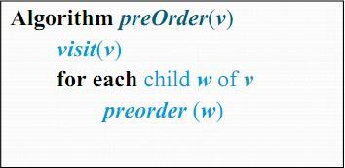
Preorder Geçişi
35
 Preorder geçişte, bir düğüm onun neslinden önce ziyaret edilir.
 Uygulama: yapılandırılmış bir belgenin yazdırılması
OnceKok(IkiliAgacDugumu kok)
{
if (kok == null) return; System.out.print(kok.veri+" "); OnceKok(kok.sol); OnceKok(kok.sag);
}

Slide 31
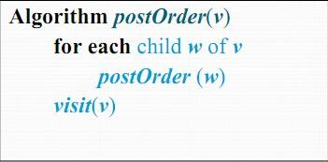
Postorder Geçişi
36
 Postorder geçişte, bir düğüm onun neslinden sonra ziyaret edilir.
 Uygulama: Bir klasör ve onun alt klasörlerindeki
dosyaların kullandıkları alanın hesaplanması.
SonraKok(IkiliAgacDugumu kok)
{
if (kok == null) return; SonraKok(kok.sol);
SonraKok(kok.sag); System.out.print(kok.veri+" ");
}

Slide 32
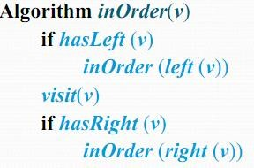
Inorder Geçişi
37
 Inorder geçişte, bir düğüm sol alt ağaçtan sonra ve sağ alt ağaçtan önce ziyaret edilir.
 Uygulama: ikili ağaç çizmek
 x(v) = v düğümünün inorder sıralaması (rank)
 y(v) = v’nin derinliği
OrtadaKok (IkiliAgacDugumu kok)
{
if (kok == null) return; OrtadaKok(kok.sol); System.out.print(kok.veri+" "); OrtadaKok(kok.sag);
}

Slide 33
İkili Ağaçlar Üzerindeki Geçiş İşlemleri
38
A
PreOrder
: A B D G C E H I F
: D G B A H E I C F
B
C
InOrder
PostOrder : G D B H I E F C A
LevelOrder: A B C D E F G H I
D
E
F
G
H
I

Slide 34
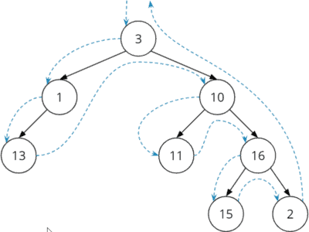
Binary Tree Pre-Order Traversal
3→1→13→10→11→16→15→2

Slide 35
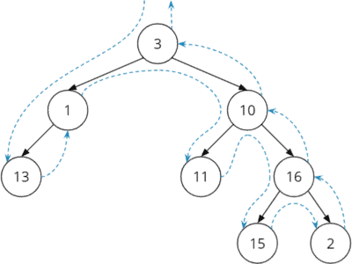
Binary Tree Post-Order Traversal
13→1→11→15→2→16→10→3

Slide 36
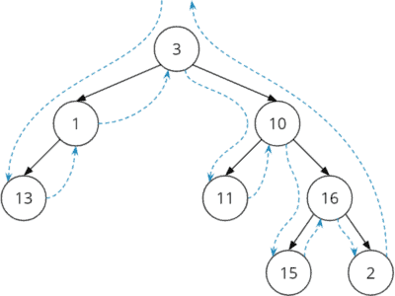
Binary Tree In-Order Traversal
13→1→3→11→10→15→16→2

Slide 37
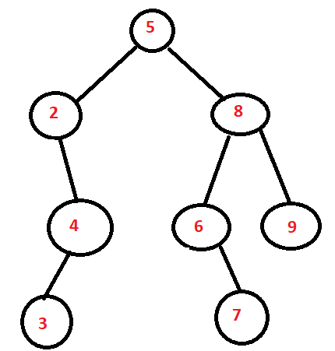
Örnek:
Kök=ilk eleman kabul edildiğinde;
5,2,4,8,6,7,3,9 değerleri ile ikili arama ağacı (Binary Search Tree) oluşturup çiziniz. Ağacı oluşturan ve ağaçta dolaşmayı gerçekleştiren Java kodunu yazınız.

Slide 38
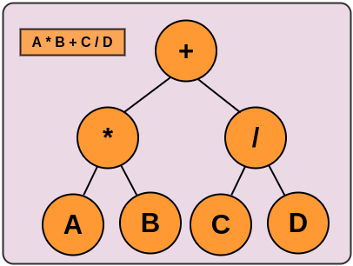
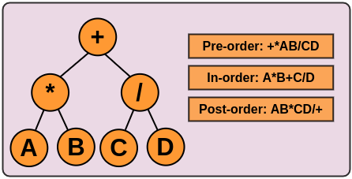
Expression Trees (İfade Ağaçları)
Veri yapısındaki bir ifade ağacı, bir ifadeyi ağaç biçiminde temsil etmek için kullanılır. Bir ifadenin ifade ağacını oluşturduktan sonra, «infix» ifadeleri oluşturmak için inorder (ortada kök) dolaşma gerçekleştirebiliriz. Benzer şekilde, ifade ağacında postorder (sonra kök) geçişi yapmak «postfix» ifadeleri üretecektir.
Örneğin A * B + C / D şeklinde bir ifademiz varsa ifade ağacı aşağıdaki gibi olacaktır:

